Slide 1
微课名称：第13课 亚非拉民族独立运动
学段：高中
学科：历史
年级：高一
版本：部编版《中外历史纲要》（下）/第六单元
单位：北京市和平街第一中学
作者：李喆

Slide 2
【课程标准】
1.了解亚非拉人民的抗争
2.理解殖民地半殖民地的民族独立运动对世界历史发展的重要影响。
目录
一、拉丁美洲的民族独立运动
二、亚洲的觉醒
三、非洲的抗争
四、总结

Slide 3
重要历史事件

Slide 4
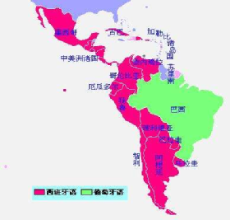
为什么拉美的主要语言是西班牙语和葡萄牙语？
拉丁美洲绝大部分土地为西班牙和葡萄牙的殖民地。
问题：这些独立的国家是什么时候出现的？在什么背景下独立的？是如何实现独立的？

Slide 5
一、拉丁美洲的民族独立运动
1、拉丁美洲独立运动的背景
材料一 孕育这次革命的重要因素，是人民大众遭受不可忍受的殖民压迫……在这次革命以前，印第安人、黑奴、混血种人和土生白人分立主义者已发动无数次的起义和反抗。
——李春辉《拉丁美洲史稿》
材料二 到18世纪后半叶，（拉丁美洲）各殖民地的农业发展很快……在城市和集镇出现许多手工作坊。工商业的发展促进了商品经济的繁荣，各地相继出现了商业中心。到18世纪末，资本主义生产关系已在殖民地封建社会内部孕育成长。
——王斯德主编《世界通史》
材料三 18世纪中叶以后，拉丁美洲与外界接触日趋频繁。欧洲的近代科学、文学和法国唯物主义哲学，通过多种方式，不断传入。卢梭、伏尔泰、孟德斯鸠、狄德罗等人的一部分重要著作，在殖民地广泛传颂。
——许海山主编《美洲历史》
材料四 美国独立战争和法国资产阶级革命对拉丁美洲民族独立运动起了推动作用……1807年葡萄牙和西班牙被迫参加了拿破仑的大陆封锁体系后，英国加强了对两国海岸的控制，宗主国与殖民地的交通联系被中断。随后，两国本土也被法国侵占。
——王斯德主编《世界通史》
依据材料和所学知识，概括拉美独立运动爆发的原因。
政治：殖民者的长期的政治压迫和经济剥削，埋下了人民争取独立的火种
经济：18世纪末19世纪初，拉丁美洲的经济有了一定的发展
思想：启蒙思想的传播使殖民地人民的民族民主意识日益增长
外因：法国大革命，美国独立战争，西葡的衰落

Slide 6
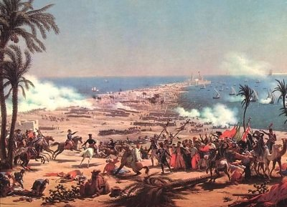
一、拉丁美洲的民族独立运动
海地革命：
拉美独立的序幕
起义过程中，杜桑·卢维杜尔崭露头角，于1801年统一海地，建立新政府，颁布宪法，废除奴隶制，报复白人。
1803年10月，法军投降。11月，海地人民通过“独立宣言”。1804年1月1日，海地正式宣告独立，成为拉丁美洲第一个独立的国家。

Slide 7
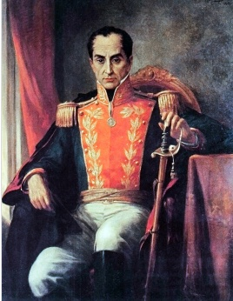
一、拉丁美洲的民族独立运动
2、拉丁美洲独立状况(第一阶段)
（1）海地：1804年1月1日海地共和国成立，是拉美第一个独立共和国、也是世界上第一个黑人共和国。
（2）西属拉美：在玻利瓦尔和圣马丁等人领导下，经过16年征战，1826年西属拉丁美洲殖民地取得独立运动的胜利。
（3）巴西：1822年巴西摆脱葡萄牙的统治，获得独立，建立君主制。
第一阶段特点：赶走殖民者，获得民族独立。
玻利瓦尔被称为“南美洲的解放者”、“委内瑞拉国父”。其独立思想至今仍影响着美洲政治思想。
圣马丁是阿根廷"国父"，智利和秘鲁称他为"自由的缔造者"与西蒙·玻利瓦尔一道被誉为美洲的解放者，被视为国家英雄。

Slide 8
一、拉丁美洲的民族独立运动
3.独立后的拉丁美洲的经济政治状况
材料一：独立以后仍然盛行大地产制殖民地时期绝大多数克列奥地主的大地产不仅原封未动，而且他们又利用独立后掌权的条件，霸占从殖民者那里没收来的大量地产。这些大地产克列奥地主的大庄园，基本上仍保持中世纪的剥削方式。
经济上：大地产所有制
材料二：拉美各国独立后，除巴西实行帝制政体外，其他国家都建立了共和制，这是一种与欧美的民主共和制不同的考迪罗主义的共和政体，（考迪罗为西班牙语，意为领袖或首领。）考迪罗主义实际上是军人专政的军事独裁制，是大地主专政的一种表现形式。
政治：大多政局动荡,实行军事独裁统治
材料三：西班牙和葡萄牙的殖民统治崩溃后，欧美列强主要是英美法德等国的势力便伸向了拉丁美洲。许多拉美国家在经济上已成为英国的附庸；美国利用其有利的地理条件以武力攫取欧美国家尤其是墨西哥的大片领土，同时对拉美各国在政治上加强控制，诸如提出了泛美主义，建立泛美同盟等；从19世纪80年代起，德国也加紧了对拉丁美洲的经济渗透。
外部：英美等国的经济侵略和政治渗透
依据材料分析，独立后西属拉美国家面临怎样的局面？

Slide 9
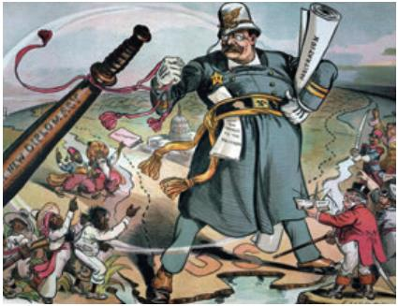
一、拉丁美洲的民族独立运动
3.独立后的拉丁美洲的经济政治状况
金元外交
美国第27任总统塔夫脱提出的鼓励和支持银行家扩大海外投资，以实现向外扩张的外交政策。塔夫脱提出“用金元代替枪弹”，他们主张运用外交政策推动和保护美国银行家的海外投资。事实上，金元并没有完全取代枪弹，而只是枪弹的补充。金元外交实际上是一种资本渗透，通过对外投资来夺取更多的海外市场和殖民特权。
大棒政策
美国第26任总统罗斯福提出和实行武力威胁和战争讹诈的外交政策。主张以武力为后盾，迫使拉丁美洲国家“循规蹈矩”，听命于美国。他曾在一次演说中援引了一句非洲谚语：“手持大棒口如蜜，走遍天涯不着急”来说明这项外交政策。遭到世界各国，特别是拉丁美洲人民的反对。
美国对拉丁美洲觊觎已久，1823年，美国总统门罗发表宣言，宣称美洲是美洲人的美洲，企图将拉丁美洲视为自己的势力范围。
门罗主义
19世纪末20世纪初，美国在拉丁美洲经济渗透的同时，武力干涉行动也越来越多，人们形象地称之为“金元外交”和“大棒政策”。
“大棒政策” （漫画）

Slide 10
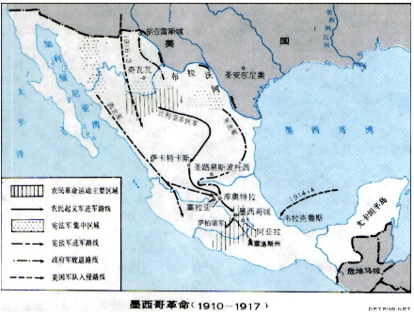
一、拉丁美洲的民族独立运动
4.民族民主革命（第二阶段）
第二阶段特点：推动民主改革，巩固独立成果，促进国家的进步和发展。
（1）巴西：1889年11月15日，丰塞卡将军发动政变，推翻佩德罗二世，建立巴西共和国。
（2）墨西哥
1910年墨西哥爆发资产阶级革命。在农民起义军的支持下，墨西哥人民推翻本国独裁统治。1917 年墨西哥仍颁布了资产阶级宪法。

Slide 11
一、拉丁美洲的民族独立运动
4.民族民主革命
材料一：第一条，在墨西哥合众国，任何个人均享有本宪法富裕的权力保障……
第二条，墨西哥合众国禁止奴隶贸易……
第二十七条 国家领土范围内土地与水流之所有权本属国家……国家在任何时候皆有权利对私产加以限制……应采取措施以分散大地产；发展小土地持有制……一切矿物，或存在于矿脉、矿层、矿快或矿床中构成矿物质物质……其所有权皆直接属于国家……
第三十九条 一切权利来自于人民并为人民的利益而创立，人民在任何时候均享有改变或修改其政府形式的天赋权利……
第十九条，联邦最高权力在行使权力时分立法权、行政权和司法权。
------1917年墨西哥宪法，周一良、吴于廑总主编，蒋相泽主编《世界通史资料选辑·近代部分》
①废除奴隶制，保障人权。
②国家是一切土地、河流和矿藏的所有者
③国家采取适当的方式拆散大地产
④实行三权分立的政治体制
意义：宪法一定程度上反映了革命的成果，体现了资产阶级民主原则，为墨西哥人民进一步争取民主和进步奠定了基础。

Slide 12
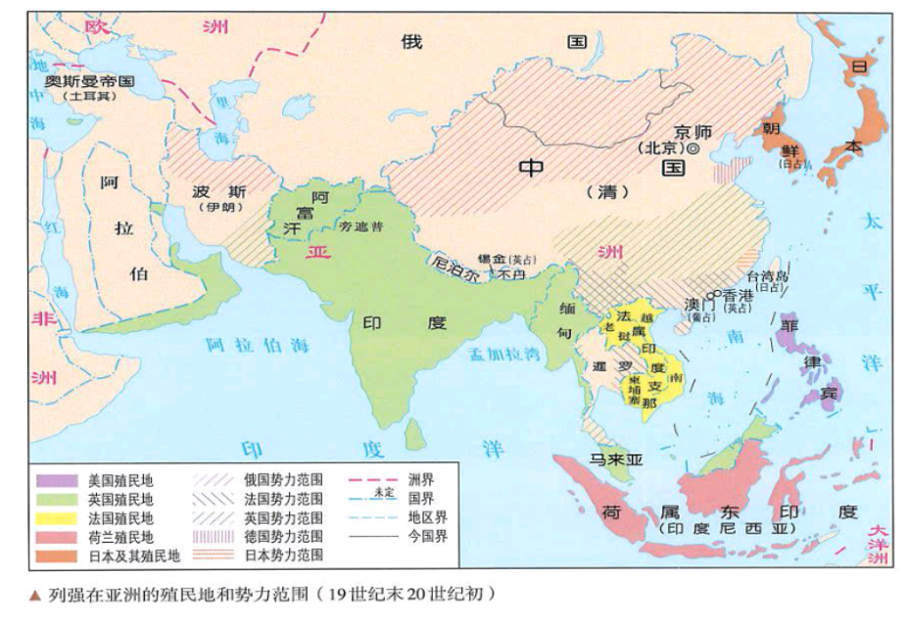
二、亚洲的觉醒
1.亚洲觉醒的背景
依据材料分析“亚洲觉醒”的背景
材料一：19世纪末20世纪初帝国主义同亚洲各被压迫民族的矛盾空前激化了，这时亚洲除日本外，其他国家均已沦为殖民地或半殖民地，亚洲觉醒正是在帝国主义同被压迫民族的矛盾，以及封建主义同人民大众的矛盾都已空前尖锐的情况下发生的。
材料二：亚洲各国民族资本主义的产生和发展，新的社会阶级的形成和壮大是亚洲觉醒的内因。西方殖民者的入侵和统治，特别是廉价商品的倾销，破坏了亚洲各国自给自足的自然经济，并为资本主义生产方式的建立创造了必要前提。
材料三：民族资本主义的发展既遭到帝国主义的扼杀和限制，又受到本国封建势力的阻碍，这就不可避免地使矛盾激化和促进人们新的觉醒。
政治：帝国主义的侵略加深了亚洲各国的民族危机
经济：封建经济进一步解体，民族资本主义发展
思想：亚洲人民的民族忧患意识和民主改革意识觉醒
2.标志性事件
中国辛亥革命
伊朗立宪革命
印度民族解放运动

Slide 13
二、亚洲的觉醒
3.概况
国家 | 敌人 | 目标 | 革命新力量 | 意义 | 失败 依据
印度
伊朗
中国
性质：资产阶级反帝反封建的民族民主运动
1908年孟买工人总罢工成为20世纪初印度人民反英斗争的高潮，表明无产阶级登上政治斗争舞台。
英国
没有完成民族民主革命任务
民族独立、民主政治
资产阶级、无产阶级
制定了伊朗历史上第一部资产阶级宪法；打击了封建主义和外国势力，传播了民族民主革命思想。
英俄
推翻了君主专制制度，建立了亚洲历史第一个资产阶级共和国，推动了民族资本主义发展，民主共和的观念深入人心
列强

Slide 14
1885年，印度民族资产阶级成立了国民大会党，简称国大党，积极要求民族平等和自治。1905年，印度人民的反英斗争出现新高潮。以提拉克为首的国大党激进派主张联合人民群众的力量，进行一切形式的斗争，推翻殖民统治，实现民族独立。1908年，英国殖民当局逮捕了提拉克，引发了孟买10多万工人举行政治总罢工，要求释放提拉克。这次总罢工成为20世纪初印度人民反英斗争的高潮，表明印度无产阶级开始登上政治斗争的舞台。
1905—1911年，伊朗爆发了立宪革命。革命期间，制定了伊朗历史上第一部资产阶级性质的宪法，规定伊朗为君主立宪国家。虽然革命在伊朗统治阶级和俄、英等外部势力的联合镇压下失败，但打击了封建主义和外国势力，传播了民族民主革命思想。
1905年孙中山在日本东京创立了同盟会，以三民主义为指导思想，发动武装起义。……1911年中国爆发的辛亥革命，推翻了清王朝统治，结束了统治中国几千年的君主专制制度，建立了亚洲第一个共和国。辛亥革命开始了比较完全意义上的反帝反封建的民族民主革命，打开了中国进步潮流的闸门，传播了民主共和理念，极大推动了中华民族思想解放，以巨大的震撼力和影响力推动了中国社会变革。
问题探究思考：依据材料分析，印度、伊朗和中国的革命怎样体现出亚洲在“觉醒”？（可从领导阶级与参与力量、斗争方式、性质、结果等角度思考）

Slide 15
问题合作探究：全面认识亚洲的觉醒
1．性质上，19世纪末20世纪初，亚洲人民掀起反帝反封建的民族民主革命新高潮，本质是资产阶级民族民主革命。
2．领导阶级上，民族资产阶级登上政治舞台，并发挥领导作用。某些国家，工人阶级参加了反帝反封建的政治斗争，他们是亚洲社会新生的革命力量。
3．斗争水平上，资产阶级性质的改良运动，特别是由民族资产阶级领导的反帝反封建的民主革命已成为时代的潮流。
4．这次革命还表现出亚洲各国人民相互支持、共同对敌的斗争特点。如中国的革命对亚洲其他国家的斗争起了推动作用，其他国家人民的革命也极大地支持了中国的民主革命。

Slide 16
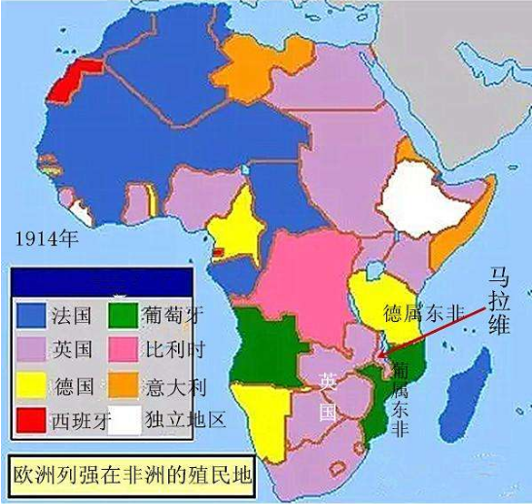
三、非洲的抗争
在列强侵略非洲的过程中，非洲人民一直不断进行斗争。为了自卫，非洲居民自动组织起来，在一些要道设立陷阱，用投枪、弓箭袭击贩奴商人。……早期非洲人民的反抗斗争还表现在被捕奴隶进行的顽强斗争上，最常见的反抗方式是逃跑或自杀。据不完全统计，1700-1845年，仅在英、美贩奴船上就爆发了55次大规模的奴隶暴动。
19世纪以来，武装斗争成为非洲人民的主要斗争形式。
主要事件：
埃及的抗英斗争、苏丹马赫迪起义和
埃塞俄比亚抗意战争

Slide 17
三、非洲的抗争
1、埃及的抗英斗争
（1）埃及祖国党提出“埃及是埃及人的埃及”的口号。
（2）1882年阿拉比领导埃及军民反抗英国侵略，后抵抗失败。
1879年出现了以爱国军官、知识分子为骨干力量的埃及第一个政党——祖国党。该党提出了“埃及是埃及人的埃及”口号，致力于“把祖国从屈辱、贫困、痛苦的深渊中拯救来”，建立独立自主的民族国家。并通过机关报《埃及报》和《商业报》宣传捍卫民族独立，加强防卫力量，实施宪法改革等主张。艾哈迈德·阿拉比任该党主席。
爱国军官阿拉比

Slide 18
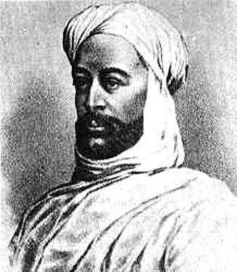
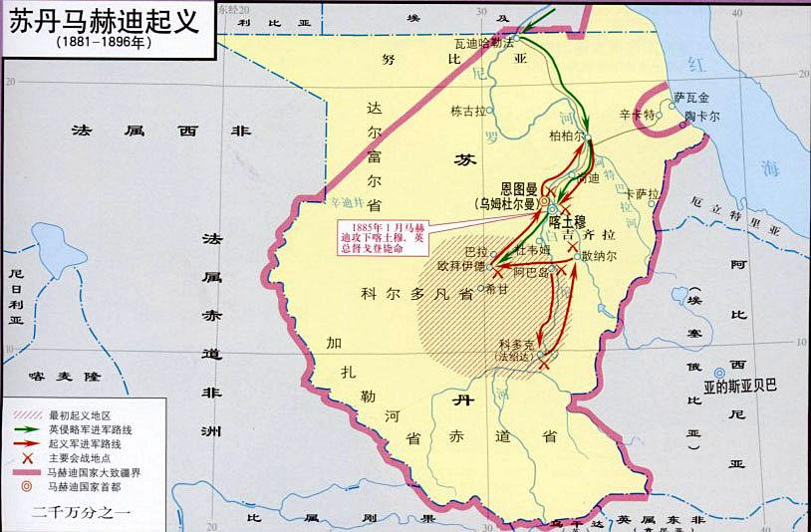
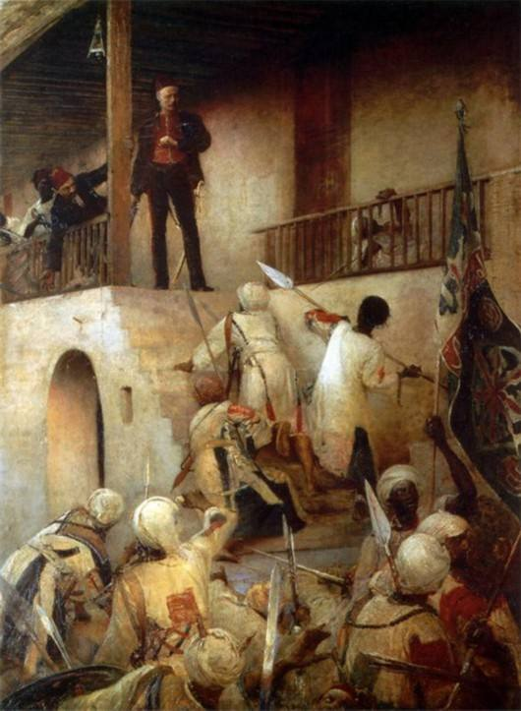
2、苏丹马赫迪起义
1881年，苏丹爆发反英大起义，持续近20年，曾占领苏丹大部分地区。
马赫迪“救世主”
马赫迪起义的控制范围
击毙英国总督戈登

Slide 19
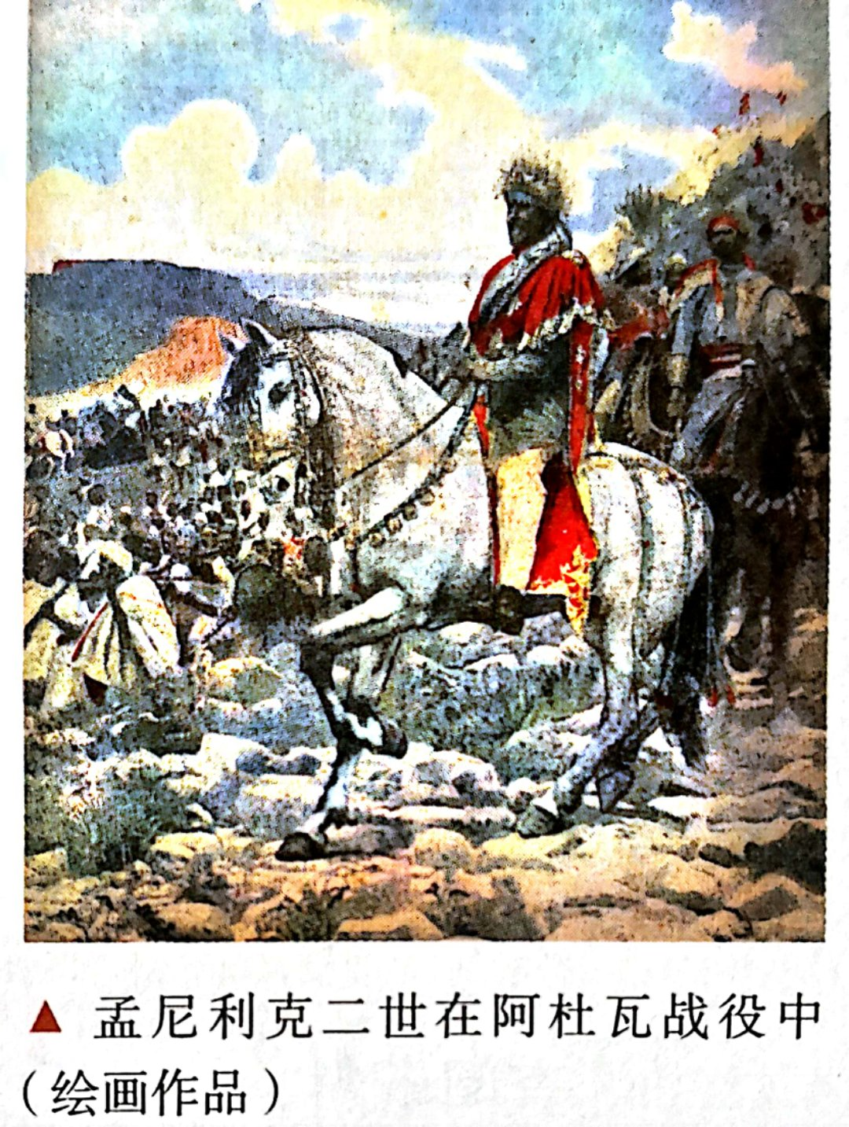
3、埃塞俄比亚的抗争
1894年，意大利发动对埃塞俄比亚的侵略战争。埃塞俄比亚皇帝孟尼利克二世发表《告人民诏书》，号召人民抗击侵略者，保卫国家的独立。全国人民英勇抵抗，终于在1896年打败侵埃意军，迫使意大利签署和约，承认埃塞俄比亚是独立国家，并交付大量赔款。埃塞俄比亚保持了自己的独立。
埃塞俄比亚的抗争：封建统治者发表诏书动员民众；封建统治者亲自领导武装斗争；全国民众团结一心、英勇抵抗；打败意大利侵略者，保持了国家独立。

Slide 20
三、非洲的抗争
4、总结
国家 | 殖民国 | 动员手段 | 斗争形式 | 结果
埃及 1882 |  |  | 武装斗争
苏丹 1881
埃塞俄比亚 1894
抵抗失败，英国占领埃及
英国
政党组织
马赫迪宗教组织
虽沉重打击英国侵略者，但失败后英国控制了苏丹
英国
打败侵埃意军，保持了独立
意大利
皇帝号召

Slide 21
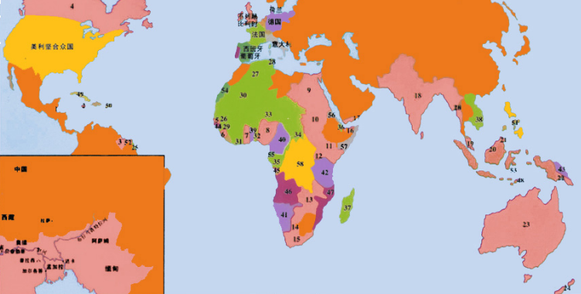
四、总结
影响
虽然这一时期亚非拉民族独立运动都以失败而告终，但它们都沉重打击了帝国主义侵略势力，推动了民族独立和世界历史的发展。在民族独立运动过程中，殖民地半殖民地人民宣传民主思想，探索民主革命道路，削弱了本国的封建势力，为后来各国革命运动指明了方向，提供了宝贵的经验教训。

Slide 22
探究
正确认识亚非拉民族独立运动的差异
由于各个地区、国家的社会发展程度很不平衡，外来资本主义刺激下产生的新的经济因素，或强或弱，阶级结构的变化有大有小，因而不同地区和国家民族独立运动的斗争水平高低各异，形式和性质也不尽相同。
在拉丁美洲，主要是反帝反封建的资产阶级民族民主革命。
在亚洲，由于各国民族资本主义的发展，民族解放运动进入了资产阶级民族民主革命阶段，并呈现以下三个特点。一是出现了民族资产阶级政党的领导，如中国的同盟会和印度国大党；二是旧式的农民起义逐渐被资产阶级领导的民族民主运动代替，宗教的旗帜被民族主义、民主主义的旗帜代替；三是新的阶级力量参加了斗争，如1908年印度孟买工人大罢工。 至于朝鲜的甲午农民战争、中国义和团运动，则还属于传统的运动模式，但不占主流。
在非洲，斗争水平总体上相对落后，主要是旧式民族运动，只有埃及出现了非洲第一个政党——祖国党。

Slide 23
【课堂小结】
拉丁美洲的民族独立运动
亚洲的觉醒
非洲的抗争
亚非拉民族独立运动
1、背景：
2、概况：
3、独立后状况：
4、民族民主革命：
政治、经济、思想、外因
海地、西属拉美、巴西
经济、政治、外部环境
巴西、墨西哥
意
义
1、背景：
2、概况：
政治、经济、思想、
（1）印度的民族解放运动：
1895—1905—1908
（2）伊朗的立宪革命：
概况、意义
（3）中国1911年辛亥革命：
意义
1、背景：
2、概况：
一直抗争、武装斗争
（1）埃及的抗英斗争：
政党、口号、人物
（2）苏丹马赫迪起义：
概况、意义
（3）埃塞俄比亚的抗意战争：
背景、概况、结果

